Slide 1



Projet Zéro Déchets
Simon ANKI / Mickael GRACA

Slide 2
Partie 1 : Détection de déchets

Slide 3
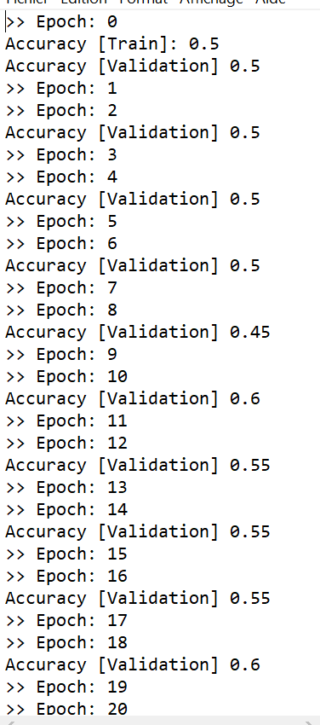
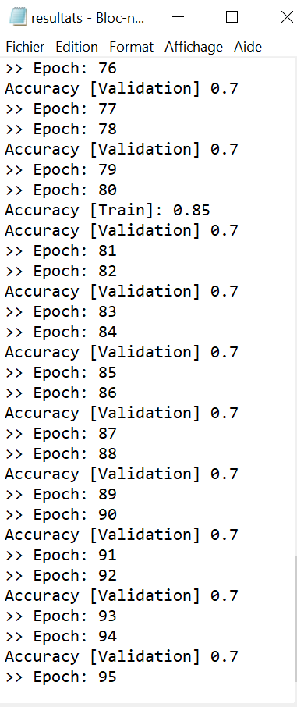
Première version : Tensorflow 1.2
200 images / 2 classes:
80 images sans déchets pour la partie "Train"
80 images avec déchets pour la partie "Train"
10 images sans déchets pour la partie "Validation"
10 images avec déchets pour la partie "Validation"

Slide 4
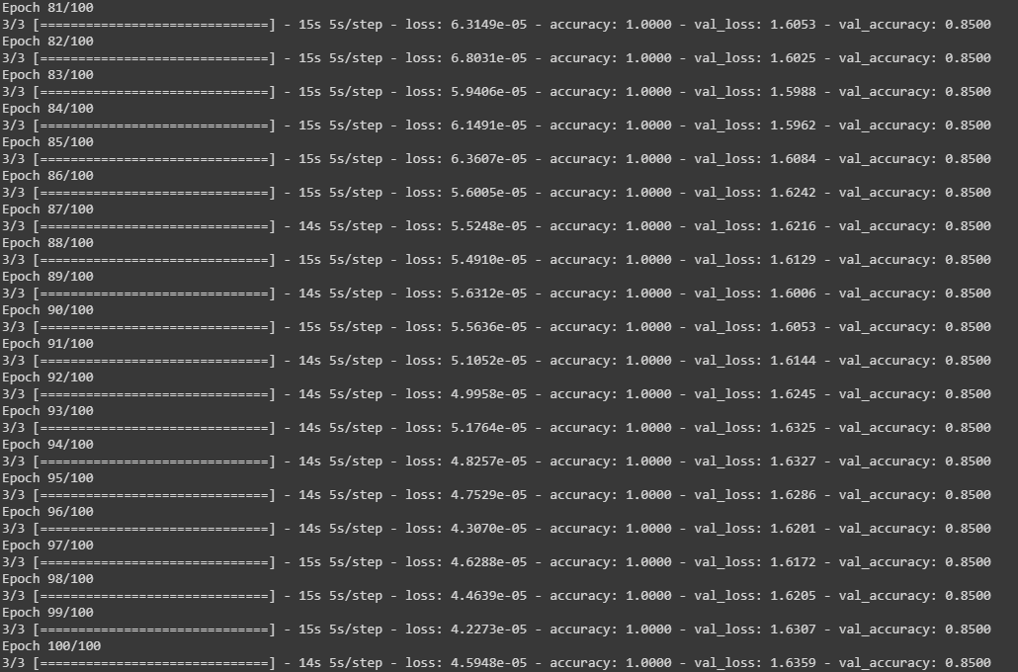
Deuxième version : Keras

Slide 5
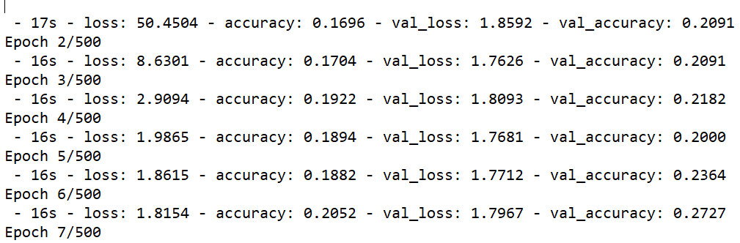
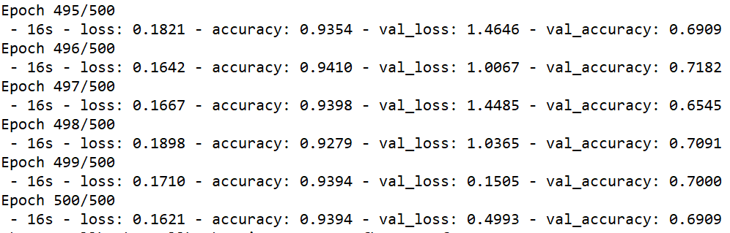
Partie 2 : Détection des différents types de déchets
2664 images / 6 classes :
2525 Images "Train" / 110 "Validation / 30 "Test"
Classes : Clean / Cardboard / Glass / Metal / Paper / Plastic

Slide 6
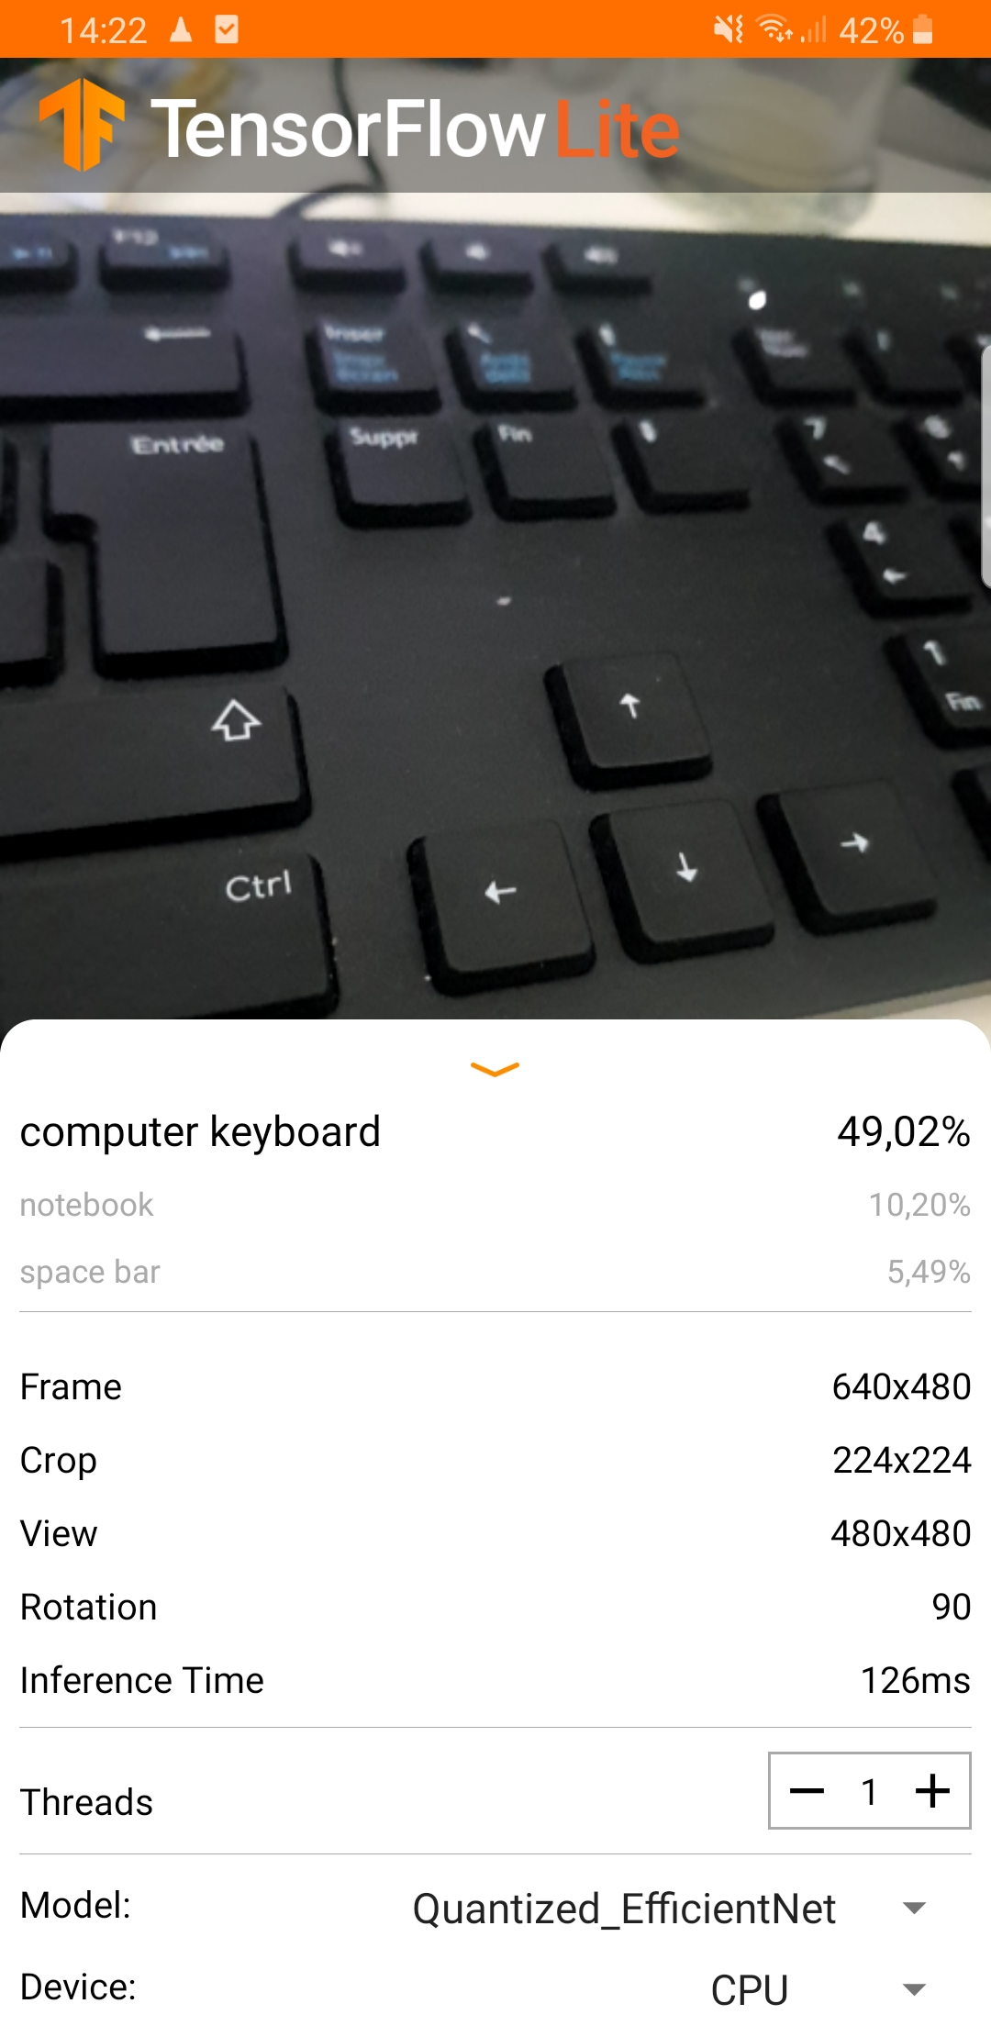
Partie 3 : Tensorflow lite
Premier test : https://github.com/tensorflow/examples/tree/master/lite/examples/image_classification/android

Slide 7
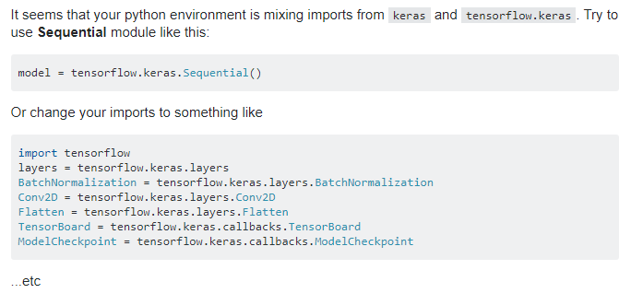
Création du modèle .lite à partir du fichier .h5
Erreur lors de la conversion en .lite :
"AttributeError: 'Sequential' object has no attribute '_get_save_spec' "
https://stackoverflow.com/questions/59894720/keras-and-tensorboard-attributeerror-sequential-object-has-no-attribute-g

Slide 8
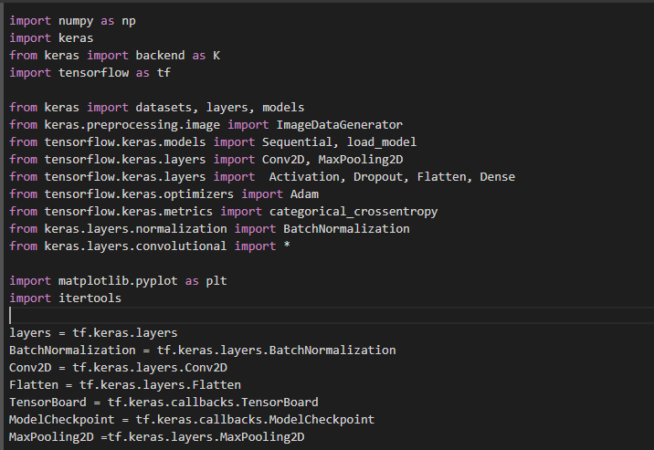

Slide 9
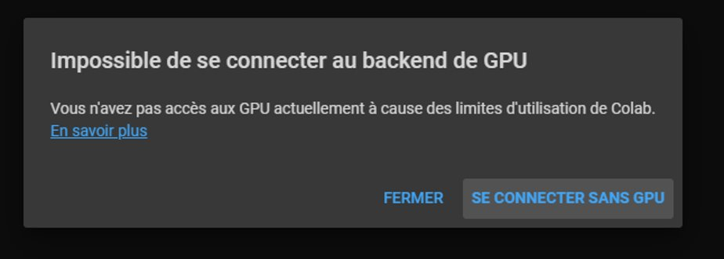

Slide 10
Conclusion
Points fort :
Prise en main de Tensorflow / Keras
Création, entrainement d'un modèle
Résultats cohérents
Projet intéressant et motivant
Obstacles :
Utilisation limitée de Google Colab
Temps d'entrainement du modèle
Conversion vers Tensorflow Lite

